Slide 1






#RNML2024
#MISSIONSLOCALES2024
Penser la participation avec l’Institut Bertrand Schwartz – Pourquoi la promouvoir et quelles conditions pour l’organiser ?
Nous suivre SUR LES réseaux sociaux
@UNmissionlocale
Union nationale
des Missions Locales
@unml_missionslocales
9 octobre 2024

Slide 2
L’Institut Bertrand Schwartz
En présence des membres du Bureau
Marc GODEFROY, Président
Maryvonne BOILEAU, Vice-Présidente
Annie JEANNE, Trésorière
Animatrices
Amel KOUZA, Responsable de l’Institut - 06 59 43 67 29 – akouza@unml.info
Ninon SZWED, Chargée de projet de l’Institut - 06 61 71 29 23 – nszwed@unml.info
Notes:
marc

Slide 3
Programme de l’atelier
1/ Point d’étape – 30 minutes
L’Institut Bertrand Schwartz
La recherche-action collective
La recherche-action collective en cours – démarche et outillage
Notions d’intention et d’action
2/ Deux formats participatifs – 1 heure
Débat chromatique
Consultation des persona
Notes:
Amel

Slide 4
La recherche-action collective
L’outil phare de Bertrand Schwartz
« Ce qui importe, c’est de changer la situation, de la transformer, de faire en sorte que le retour au point initial devienne de plus en plus difficile »
Bertrand Schwartz
Notes:
Ninon
Constat partagé de ce que l’on souhaite changer
Mobilisation des parties prenantes volontaires
Recherche et action se développent l’une par l’autre
Aller - retour entre théorie et pratique

Slide 5
La recherche-action collective sur la participation
Travaux préparatoires réalisés de novembre 2022 à septembre 2023
  Consultation du réseau – jeunes, professionnel·les, élu·es
  Etat de l’art des pratiques dans le réseau
  Revue de littérature
Affirmation de l’orientation de la RAC
  Faire une place aux jeunes dans la vie des structures et du réseau des Missions Locales, dans les instances décisionnelles des Missions Locales ainsi que dans la définition des politiques publiques qui les concernent.
Notes:
Ninon

Slide 6
La recherche-action collective sur la participation
Déploiement d’un cycle 1 autour :
  d’une problématique
    La participation des Missions Locales et en Mission Locale
    Quel partage des responsabilités ?
    Quelles échelles et quels enjeux sociétaux ?
  et d’un défi
    Mettre en mouvement les parties prenantes de la participation dans le réseau des Missions Locales
Notes:
Ninon

Slide 7
Bilan du cycle 1 de la RAC participation
1 mobilisation conséquente
  78 structures connectées à nos travaux dont 5 ARML dans 15 régions
  20 professionnel·les « noyau dur » des groupes de travail
  160 professionnel·les destinataires volontaires des informations
  7 élu·es engagé·es dans un groupe de travail
Des groupes de travail réguliers de novembre 2023 à juin 2024
  Quelle définition commune de la participation en Mission Locale ?
  Quel outil de mesure ?
  Quelles marges de manœuvre pour les pros, pour les élu·es ?
  Quels changements nécessaires ?
Notes:
Ninon

Slide 8
1 typologie des types de participation en Mission Locale
4 publications d’un journal de bord
Bilan du cycle 1 de la RAC
Des livrables
1 outil numérique
1 création de fiche mission de service civique dédiée
1 grille de critères garants du cadre
4 webinaires
Des fiches-actions
Notes:
Ninon
JDB : Définition, Vulgarisation de concepts, bibliographie, témoignages, valorisation de pratiques terrain
Service civique : Étape d’évaluation en cours
matrice de l’outil de mesure (en phase de tests) pour :
Penser son projet participatif
Évaluer sa réalisation
Des fiches-actions de projets participatifs produites par le réseau et mutualisée pour s’inspirer

Slide 9
L’outillage issu du cycle 1 de la RAC
Définition d’une typologie commune des types de participation en Mission Locale
Attention ces types de participation ne qualifient pas les personnes mais des rôles qu’ils peuvent endosser.
Ces rôles peuvent changer selon les différentes étapes d’un projet et le souhait des participant·es.
Consultant·e
Le rôle de consultant·e s’inscrit au sein d’activités dans lesquelles les publics sont invités par la structure à donner leur avis ; exprimer un ressenti ; échanger sur des thématiques, etc.
Ces consultations alimentent les travaux des équipes de professionnel·les. Elles peuvent se faire en collectif, en individuel, entre pairs, avec des professionnel·les, en présence d’élu·es, au sein ou en dehors de la structure, selon tous types de modalités.
Collaborateur·rice
Le rôle de collaborateur·ice s’inscrit au sein d’activités dans lesquelles les publics sont invités à contribuer à un projet proposé par la structure par la coconstruction et/ou la coanimation de celui-ci.
Les collaborateur·rices forment une équipe projet avec les professionnel·les.
Pilote
Le rôle de pilote s’inscrit dans des projets portés par les jeunes au sein de la structure. S’ils peuvent être proposés par la structure, ils sont menés en autonomie par les jeunes qui composent l’équipe projet.
Pas de hiérarchie entre les trois types de participation.
Chaque approche répond à des objectifs utiles et possèdent des exigences de mise en œuvre au sein de la structure.
Par ailleurs, lorsque la participation n’est pas souhaitée ou est difficile, voire impossible à mettre en place, il est préférable de l’assumer afin de ne pas prendre le risque d’une instrumentalisation des publics ou d’une démarche contre-productive.
Notes:
Ninon

Slide 10
L’outillage issu du cycle 1 de la RAC
Définition commune de 10 critères indispensables pour garantir une posture et un cadre déontologique
Accessibilité / Inclusion
Confiance
Écoute
Impact / Influence
Liberté
Posture professionnelle
Respect
Sécurité
Transparence
Valorisation
Les critères ont été collectivement définis et gradués selon les 3 types de participation.
Une échelle de graduation de 1 à 3 permet d’analyser son action - en amont dans sa phase de conception ou en aval dans l’étape d’évaluation.

Slide 11
Bilan du cycle 1 de la RAC
Un positionnement majeur à retenir
La participation n’est pas une fin en soi
La participation est un outil, un moyen, une voie, une intention au service de l’action
Notes:
Amel

Slide 12
Notions d’Intention et d’Action
Réduire la distance entre les deux n’est pas qu’une question d’outillage
« Les obstacles au comment sont souvent des mauvaises réponses au pourquoi » Marc Godefroy
Notes:
Amel

Slide 13
Notion d’Intention
Prendre la mesure du risque permanent d’instrumentalisation
Investir la réflexion
En choisissant de faire participer :
  À quoi je veux contribuer ?
  Quel est l’objectif qui sous-tend ma volonté d’action ?
  Quelle est l’intention sous-jacente ?
  Quel sens je mets dans l’idée de participation et de concertation ?
  Ai-je bien identifié à quoi je m’engage auprès des publics que je sollicite ?
  « Permettre à chacun de prendre sa place, c’est accepter de perdre une partie de la sienne » Bertrand Schwartz

Slide 14
Notions d’Intention et d’Action
Ne pas « prendre en charge » mais « prendre en compte »
Est-ce que je prends vraiment en compte l’intérêt, les risques, les bénéfices et les coûts de celleux que je souhaite inviter à participer ?
Ai-je une analyse suffisamment fine des publics que je sollicite ?
Me suis-je assuré·e que ma démarche est inclusive et n’attirera pas « TLM » (Toujours les mêmes) ?
Ai-je pris le temps de penser et d’affiner ma posture (écoute, respect, ouverture,…) ?

Slide 15
Notions d’Intention et d’Action
Sans un travail réflexif, l’outillage n’est qu’accessoire
Sur des notions et des concepts aussi puissants que la participation, il convient de ne pas plaquer les théories.
Sans une controverse intellectuelle, le concept est creux et vide de sens voire contre-productif.
Il est indispensable de réimpliquer les mots dans les pratiques ; les théories dans les actions et les notions dans les usages.
Notes:
Amel

Slide 16
Et si on ne peut pas, on ne fait pas
Notions d’Intention et d’Action
S’engager à l’action
À quelle échelle mon action doit se situer ?
  Se méfier des ambitions trop grandes et des fausses promesses, « si on ne peut pas, on ne fait pas »
Quelle nécessaire production à l’issue de l’action ?
  Même la plus modeste comme une simple liste des points de consensus et de dissensus
« La production donne du sens à la rencontre » Bertrand Schwartz
« Dans l’action, il nous faut assumer les ambitions qu’on a ».
Une professionnelle de ML engagée dans la RAC
Notes:
Amel

Slide 17
Séquence avec deux formats participatifs
Débat chromatique
Consultation des persona
Notes:
Consignes chaises Ninon

Slide 18
Débat chromatique
Notes:
Ninon

Slide 19
Débat chromatique
La participation en Mission Locale c'est apprendre à faire société
Notes:
Ninon

Slide 20
Débat chromatique
La participation c’est démago !
Notes:
Amel

Slide 21
Débat chromatique
La participation c’est très utile pour l’emploi
La participation ça ne sert à rien pour l’emploi
Notes:
Ninon

Slide 22
Débat chromatique
La participation est surtout utile aux jeunes
La participation est surtout utile aux structures et au réseau
Notes:
Amel

Slide 23
Débat chromatique
La participation des jeunes doit être obligatoire
Notes:
Ninon

Slide 24
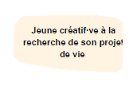
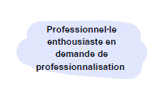
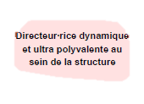

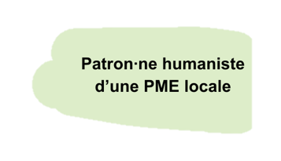
Consultation des persona
Jeunes
Professionnel·les
Directeur·ices
Élu·es
Partenaires du monde économique local
Ces profils peuvent faire écho à des réalités vécues en Mission Locale. Néanmoins, ils sont tous caricaturaux et ne sont, en aucun cas inspirés de personnes réelles.
Notes:
Consignes chaises Amel

Slide 25
Détails des persona
Profils jeunes :
Jeune timide qui recherche un emploi alimentaire
Jeune dynamique qui recherche une formation dans le domaine de l’animation
Jeune ambitieux·se qui veut être auto-entrepreneur·euse
Jeune angoissé·e en difficulté de logement
Jeune créatif·ve à la recherche de son projet de vie
Profils élu·es :
Jeune élu·e enthousiaste, en charge de la vie associative
Élu·e débordé·e, Adjoint·e en charge de la jeunesse, de l’éducation et du sport
Élu·e idéaliste à la fin de son dernier mandat
Élu·e désabusé·e en charge des Quartiers prioritaires de la Politique de la Ville
Élu·e têtu·e Premier·e Adjoint·e en charge de la vie économique
Notes:
Consignes chaises Amel

Slide 26
Détails des persona
Profils directeur·rices :
Directeur·rice angoissé·e qui rencontre des difficultés importantes de turn over
Directeur·rice innovant·e en conflit avec son élu·e
Directeur·rice débordé·e en rupture avec son équipe
Directeur·rice impliqué·e au sein d’une structure avec peu de ressources
Directeur·rice dynamique et ultra polyvalent·e au sein de la structure
Profils professionnel·les :
Professionnel·le investi·e dans son poste mais qui booke son agenda à 4 semaines
Professionnel·le polyvalent·e et investi·e sur la plupart des sujets de la structure
Professionnel·le déçu·e et en rupture avec sa direction
Professionnel·le enthousiaste en demande de professionnalisation
Professionnel·le soucieux·se de placer les jeunes en emploi
Notes:
Consignes chaises Amel

Slide 27
Détails des persona
Profils partenaires économiques :
Patron·ne humaniste d’une PME locale
Patron·ne affairé·e d’une PME locale
Patron·ne désabusé·e d’une PME locale
Le·a responsable RSE zélé (responsabilité sociale des entreprises) d’une grande entreprise
Le·a responsable RH méfiant (ressources humaines) d’une grande entreprise
Notes:
Consignes chaises Amel

Slide 28
Consultation des persona
« La Mission Locale : lieu de rencontre des citoyennetés ?
Une étape de consultation de l’ensemble des parties prenantes est organisée pour évaluer l’adhésion à cette proposition. »
Notes:
Amel

Slide 29
« La Mission Locale : lieu de rencontre des citoyennetés ?
Sur un territoire, l’opportunité d’une nouvelle offre de service de la Mission Locale se présente.
Des rencontres régulières organisées au sein de la Mission Locale.
Des jeunes, des élu·es, des professionnelles techniques, des directeur·rices, mais également des partenaires du monde économique, seraient invités à échanger sur des sujets communs.
Les sujets seraient décidés démocratiquement le jour même de la rencontre, ex : emploi, formation, santé, santé mentale, mobilité, logement.
La Mission Locale doit prendre la décision de se lancer ou pas dans ce format et dans sa programmation.
Une étape de consultation de l’ensemble des parties prenantes est organisée pour évaluer l’adhésion à cette proposition. »
Consultation des persona
Notes:
Amel

Slide 30
Consultation des persona
Toutes les parties prenantes sont invitées à prendre la parole tour à tour.
Une première votation générale est organisée du point de vue du persona que chacun incarne.
Tous·tes les participant·es s’expriment sur cette consultation à l’aide des papiers rouges et verts : J’y vais (vert) / J’y vais pas (rouge).
Notes:
Consignes chaises Ninon

Slide 31
Méthode de consultation des persona
Lors de la première prise de parole, un participant volontaire prend la parole en annonçant son profil. Selon le profil attribué, le participant explique pourquoi il y va ou pourquoi il n’y va pas.
En réponse : tous les participants de la même partie prenante, s’expriment à l’aide des papiers rouges et verts. Une personne dont la position est différente de celle de la première prise de parole s’exprime pour donner à voir un autre point de vue.
=> Répéter l’opération pour les 5 types de parties prenantes : jeune, élu·e, directeur·rice, professionnel·le, partenaire économique.
Notes:
Consignes chaises Ninon

Slide 32
Fin de la consultation fictive - Partage d’expériences libres
« Et vous, au sein des Missions Locales dans lesquelles vous exercez, existe-t-il un projet de consultation et de rencontre tel que la mise en situation présentée ? »
Notes:
Consignes chaises Ninon

Slide 33
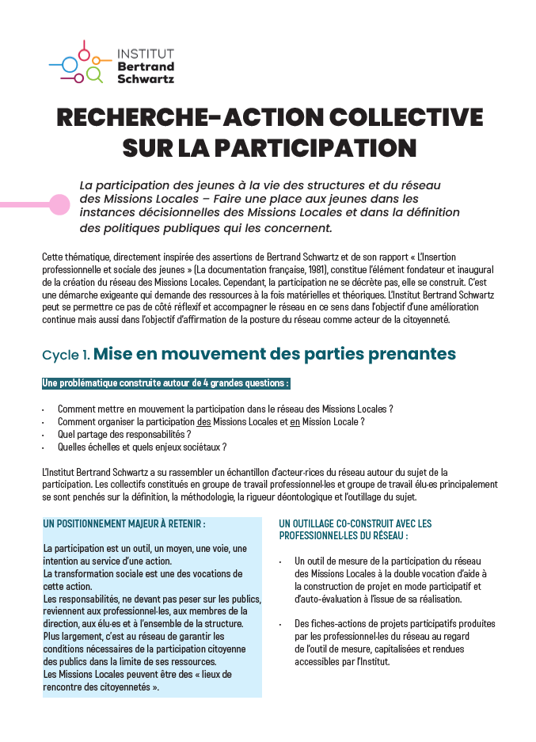
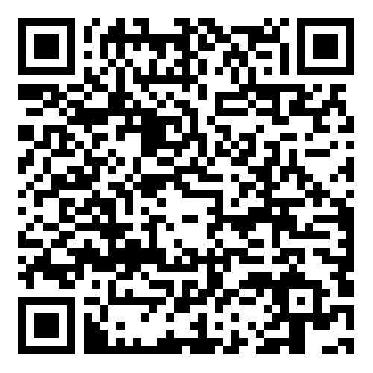
Merci de votre attention et de votre intérêt !
Ne repartez pas sans votre livret point d’étape de la Recherche-action collective sur la participation

